Slide 1
A Code Generation Pipeline for .NET
Julian Lettner

Slide 2
Übersicht
Codegenerierung
Motivation
Pipeline
Implementierung
Ergebnisse
Weiterentwicklung

Slide 3
Codegenerierung
... durch den Compiler
... mit einem Framework
Entwicklungsmodell
Template vs. API
Code
Quelltext vs. ausführbarer Code
Zeitpunkt
Übersetzungszeit vs. Laufzeit

Slide 4
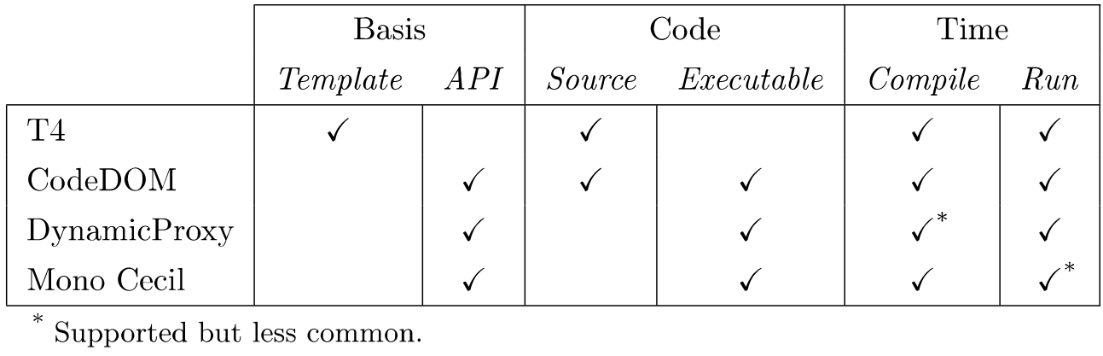
Frameworks - Codegenerierung
Text Template Transformation Toolkit (T4)
System.CodeDOM
Castle.DynamicProxy
Mono Cecil

Slide 5
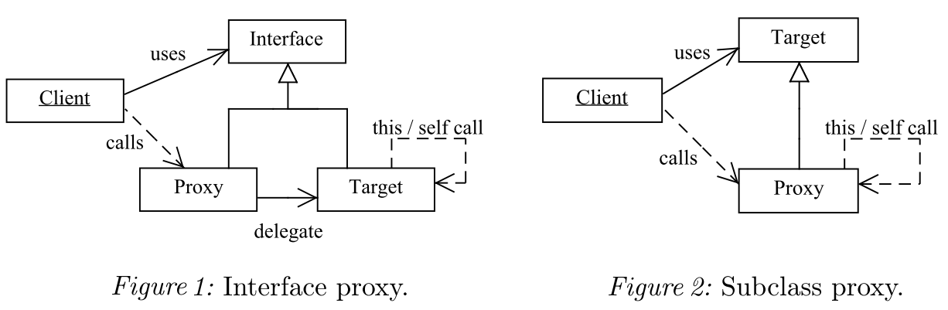
Proxies - Motivation
“A proxy P is defined to be an object which acts as a placeholder for a target object T.”
- Design Patterns, Erich Gamma et al. (GoF)

Slide 6
Probleme - Motivation
Werkzeug-Integration
Unmöglich oder mit Einschränkungen
Caching, Serialisierung, Leistungsfähigkeit

Slide 7
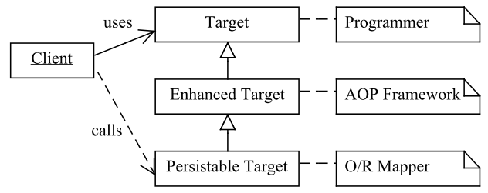
Beispiel: Werkzeug-Integration
“Proxy-Proxy”

Slide 8
Probleme - Motivation
Werkzeug-Integration
Unmöglich oder mit Einschränkungen
Caching, Serialisierung, Leistungsfähigkeit
Explizite Abhängigkeiten
zB: Spring.NET, NHibernate, DynamicProxy
Gemeinsames Codegenerierungs-Backend
Vorwegnehmen von Anwendungsdetails
Festverdrahtete Codegenerierungs-Technologie
Reihenfolge der Modifikationen

Slide 9
Begriff - Pipeline
Ziel
„Gemeinschaftliches Generieren von Code durch unabhängige Teilnehmer“
Teilnehmer … O/R Mapper, AOP Framework, IoC Container, Mixin Library, …

Slide 10
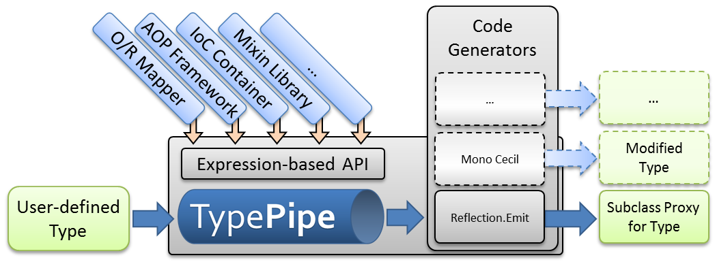
Architektur - Pipeline
Example Participants

Slide 11
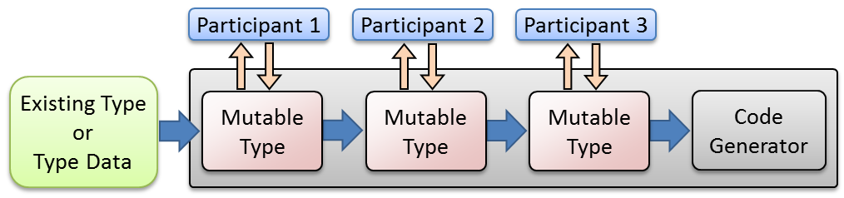
Teilnehmer - Pipeline
MutableType (“Mutable Reflection”)
Von System.Type abgeleitet
Abfragemodell
Sammelt Modifizierungen

Slide 12
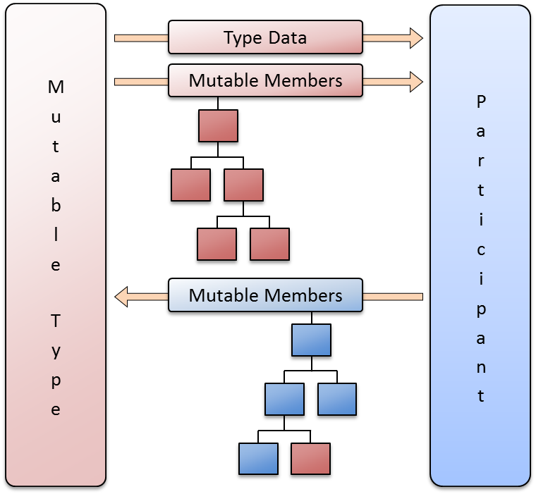
Modifizierungen - Pipeline

Slide 13
AST - Implementierung
System.Linq.Expressions
Ausdrücke (.NET 3.5), Anweisungen (.NET 4.0)
Qualitativ hochwertig
Lambda Compiler
Teil der Dynamic Language Runtime (DLR)
LambdaExpression.CompileToMethod
Basierend auf Reflection.Emit
Nur für statische Methoden, keine “base calls“
Nicht erweiterbar

Slide 14
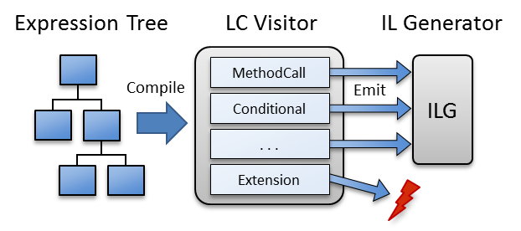
Lambda Compiler - Implementierung

Slide 15
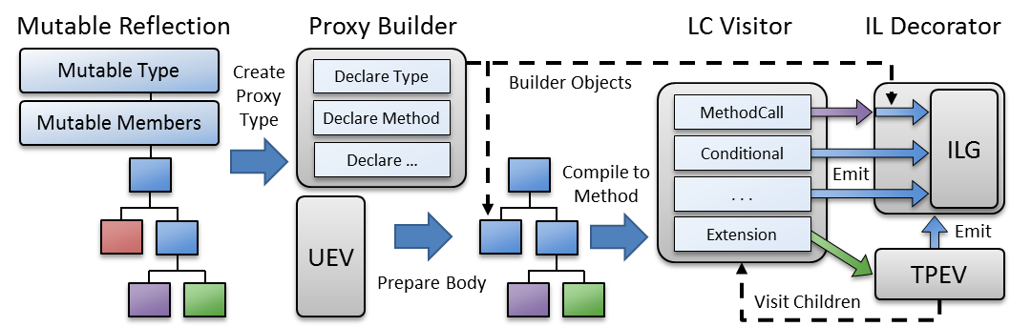
Lambda Compiler - Implementierung
Standard-Expression
Standard-Expression mit “Mutable Reflection”-Objekten
Custom-Expression, reduzierbar
Custom-Expression, nicht reduzierbar

Slide 16
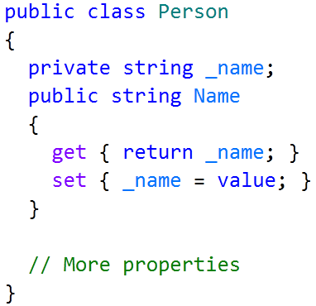
Beispiel - Ergebnisse
Beispiel: O/R Mapper

Slide 17
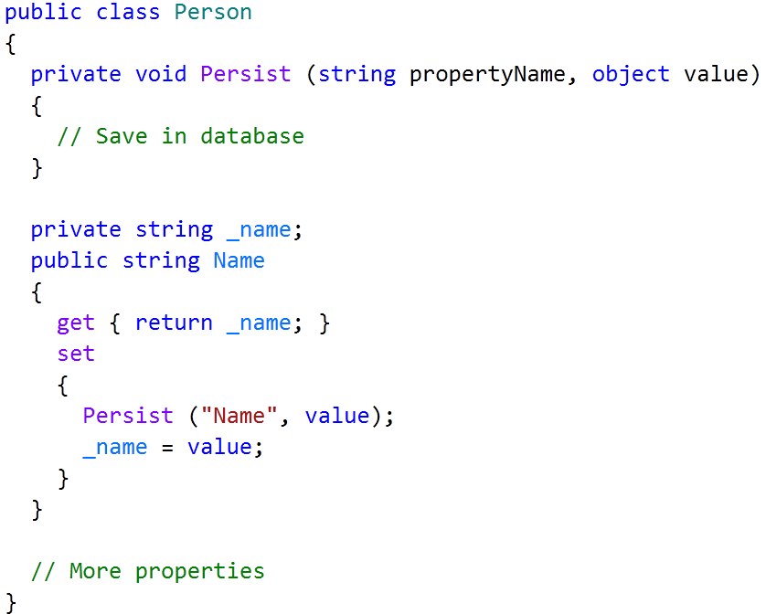

Slide 18
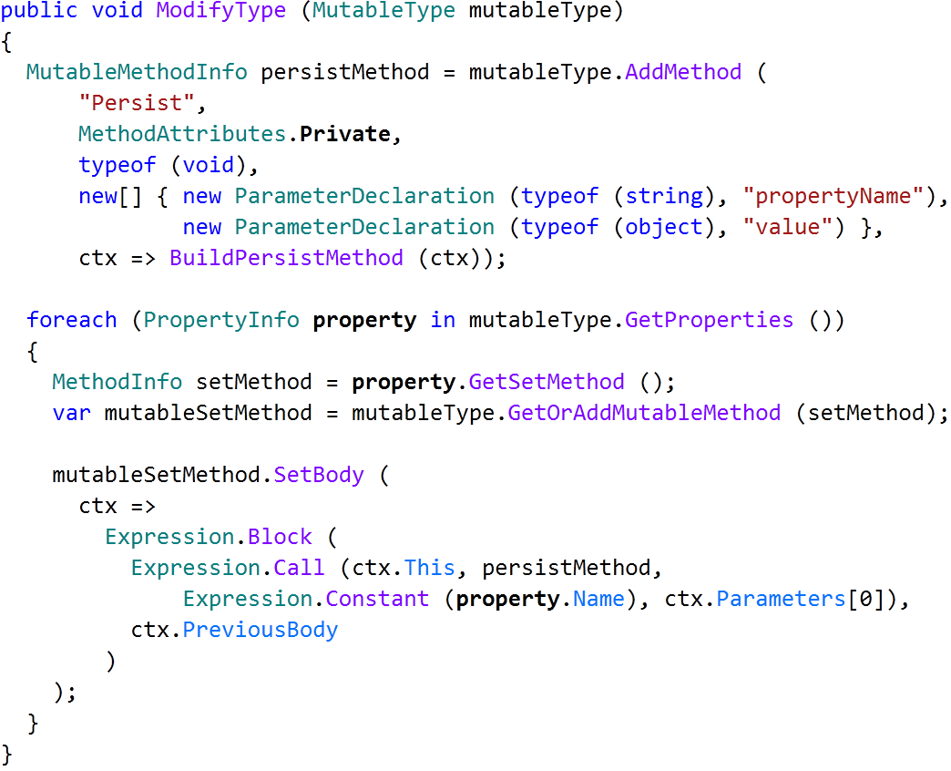

Slide 19
Vorteile - Ergebnisse
Integration ohne explizite Abhängigkeiten
Unabhängigkeit von Codegenerierungs- Technologie
Höhere Abstraktionsebene
Infrastruktur-Dienste
zB: Caching, Serialisierung, Reihenfolge der Modifikationen

Slide 20
Verwendung - Ergebnisse
Active Attributes
AOP Framework
Aspekte mit Hilfe von Attributen
Ähnlich zu PostSharp
ActiveAttributes.codeplex.com

Slide 21
Weiterentwicklung
Zusätzliche Codegenerierung-Backends
Mono Cecil, Roslyn, CodeDOM
Modifizieren von bestehendem Code

Slide 22
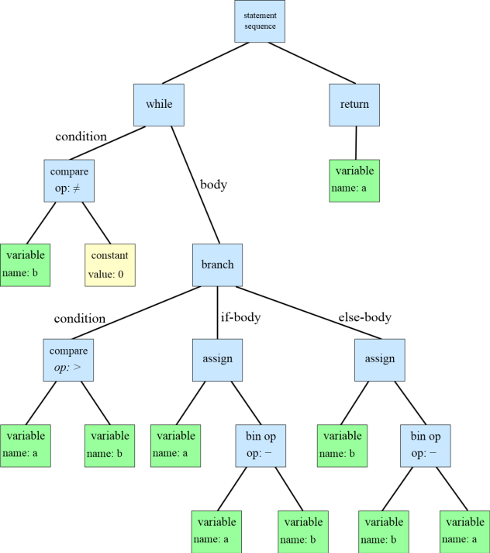
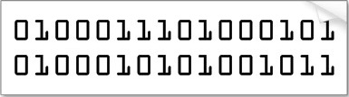
Assembly
Type
Method
Method

Slide 23
Weiterentwicklung
Zusätzliche Codegenerierung-Backends
Mono Cecil, Roslyn, CodeDOM
Modifizieren von bestehendem Code
Portierung von Castle.DynamicProxy

Slide 24
TypePipe.codeplex.com

